Slide 3
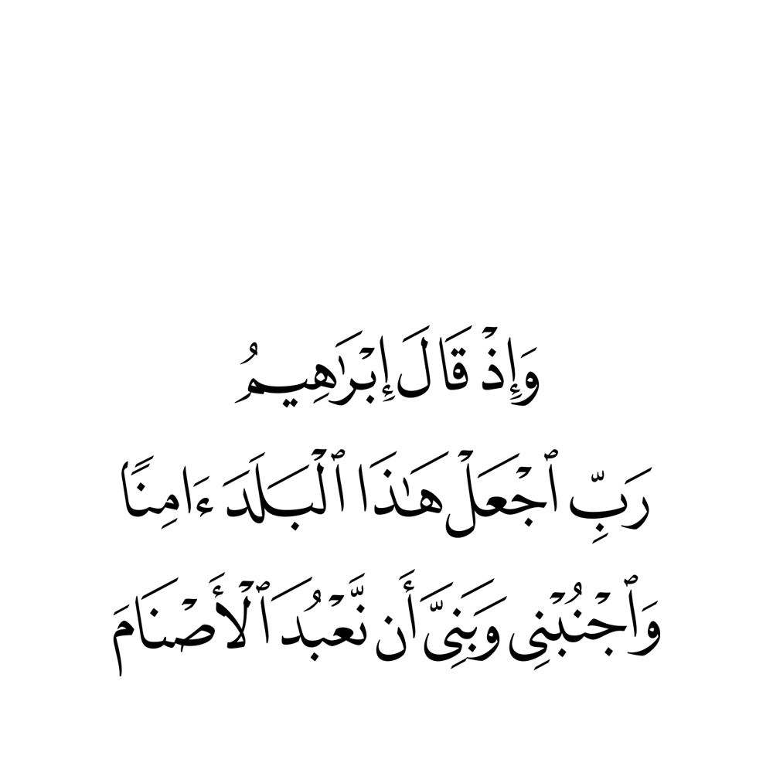

Slide 4
القوانين الصفية
حل الأنشطة مع المعلمة
المشاركة الفعالة أثناء الحصة دليل وعيك ومثابرتك
الاحترام والإنصات
الالتزام بزمن الحصة وعدم التأخير

Slide 5
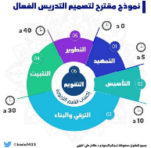
ميثاق التعلم في مادة التفسير
الانتقال إلى طريقة تدريس جديدة تساعد الطالبات على تحقيق درجات أفضل، وتجعل المادة أكثر سهولة ومتعة، وتجعل التعلم مفيد في حياتنا.
إحضار دفتر (80 ورقة) وتقسيمه إلى أجزاء، الجزء الأول: مخصص لكتابة أهداف الدرس، والجزء الثاني: مخصص لمراجعة الوحدات، والجزء الثالث: مخصص لكتابة المحتوى – الدفتر يفتح بالفترة الأولى والرابعة فقط.
الالتزام بكتابة الأهداف في وقتها المحدد (أول خمس دقائق من الحصة).
مراجعة أهداف آخر ثلاث إلى أربع حصص في الخمس الدقائق التالية لكتابة الأهداف.
لا يُسمح بفتح الكتاب أو الدفتر أثناء الشرح إلا بتوجيه من المعلمة.
كتابة المحتوى في الجزء الثالث (قسم المحتوى) حسب فهمك وذلك في العشر الدقائق الأخيرة من الحصة.

Slide 6
مقدمة في التفسير
الوحدة الأولى
الدرس الأول : التعريف بعلم التفسير ونشأته

Slide 7
الدرس الأول : التعريف بعلم التفسير ونشأته
طالبتي النجيبة : صيغي أسئلة حول ما ترغبين معرفته عن الدرس

Slide 8
الدرس الأول: التعريف بعلم التفسير ونشأته
ماذا سنتعلم؟
عرفي التفسير لغة واصطلاحًا.
صممي خريطة مفاهيم في مراحل نشأة علم التفسير.
قارني بين التفسير بالمأثور والتفسير بالرأي من حيث التعريف والمنزلة.

Slide 9
طالبتي المتميزة:
عند قراءتك لكلام الله تعالى، وأشكل عليك معنى كلمة من كلمات القرآن، ماذا تفعلين؟
ما معنى كلمة التفسير؟

Slide 10
معنى التفسير
اصطلاحًا
لغة
بيان معاني القرآن الكريم
التفسير مصدر الفعل فسّر، وهي كلمة تدل على (الكشف والبيان والظهور)
حوار ومناقشة

Slide 11
نشأة علم التفسير
مر التفسير بمرحلتين رئيستين، تشتمل كل منهما على فترات، وذلك وفق الآتي:
استراتيجية التصفح
مهارة التلخيص
المرحلة الثانية: ...........................................................
المرحلة الأولى: .....................................................................................
استقلال التفسير كعلم
بداية جمع التفسير وكتابته
عهد الصحابة رضي الله عنهم
عهد النبي صلى الله عليه وسلم
وُضع التفسير لكل............ .........................................،
ورُتَّب ...............................،
وتم ذلك على أيدي نخبة من العلماء منهم: ..............
.................................................................................................................................
كان جمع التفسير وكتابته في هذه الفترة على طريقتين:
الأولى: جمع التفسير وكتابته إلى جانب ...................، ومن هؤلاء العلماء: ...................
........................................................................
الثانية: تدوين التفسير كلّه أو بعضه في .......
........................................................................
مثل: ...............................................................
........................................................................
كان منهج الصحابة في تلقي القرآن:.................... ...........................................................................................................................................................................................................وقد اشتهر من الصحابة في مجال التفسير:.............................. ...........................................................................
تميز تفسير الصحابة عن غيره لأسباب منها: ............................................................................
............................................................................
كان الرسول  بعد أن ينزل القرآن مباشرة يبيّن للصحابة ما قد يُشكل عليهم من معانيه؛ قال تعالى: (..................................................................
.............................................................................. ............................................................................)
ولما نزلت: (الَّذِينَ آمَنُوا وَلَمْ يَلْبِسُوا إِيمَانَهُم بِظُلْمٍ أُولَٰئِكَ لَهُمُ الْأَمْنُ وَهُم مُّهْتَدُونَ) فقال الصحابة: يا رسول الله أيّنا لا يظلم نفسه؟ فبيّن لهم أن المراد بالظلم في الآية: ...........................................
طالبتي المبدعة: أبدعي بتلخيص نشأة علم التفسير بعد قراءتك له صـ 16-17-18

Slide 12
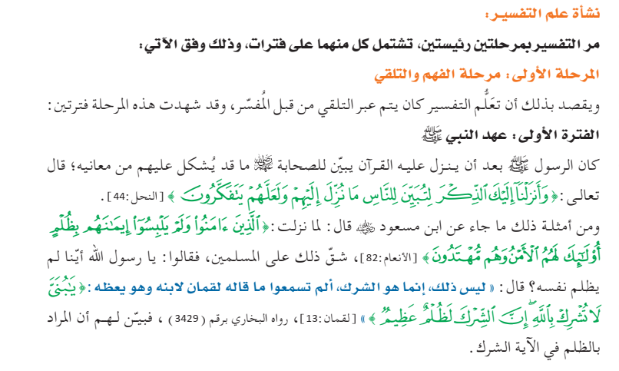

Slide 13
المرحلة الأولى: مرحلة الفهم والتلقي
مراحل نشأة علم التفسير
كان النبي يبيّن للصحابة ما قد يشكل عليهم من معانيه
الفترة الأولى: عهد النبي صلى الله عليه وسلم
قال تعالى: (الَّذِينَ آمَنُوا وَلَمْ يَلْبِسُوا إِيمَانَهُم بِظُلْمٍ أُولَٰئِكَ لَهُمُ الْأَمْنُ وَهُم مُّهْتَدُونَ)
المراد بالظلم في الآية الشرك
بماذا فسّر الرسول  كلمة الظلم في الآية؟

Slide 14
المرحلة الأولى: مرحلة الفهم والتلقي
مراحل نشأة علم التفسير
ما هو منهج الصحابة في تلقي القرآن؟
الفترة الثانية: عهد الصحابة رضي الله عنهم
لا يتجاوزون عشر آيات حتى يتعلموا ما فيهن من العلم والعمل
الخلفاء الأربعة، وعبد الله بن عباس، وعبد الله بن مسعود، وأبي بن كعب رضي الله عنهم
من اشتهر من الصحابة في علم التفسير؟
حسن فهمهم للنصوص الشرعية
أهل اللسان العربي
شهدوا نزول القرآن
عدالتهم وسلامة مقصدهم
ما أسباب تميّز تفسير الصحابة؟

Slide 15
نشاط ص16
لأن القرآن بَيّنُ المعنى، وقد نزل بلغتهم وعلى أساليب بلاغة العرب والفصيح من كلامهم، فلم يحتاجوا في العموم أن يسألوا عنه الرسول صلى الله عليه وسلم.

Slide 16
المرحلة الثانية: الكتابة والتدوين
مراحل نشأة علم التفسير
الفترة الأولى: كتابته في هذه الفترة على طريقتين:
الثانية: تدوين التفسير في مؤلفات مستقلة، فُسّر فيها القرآن بترتيب المصحف
من العلماء الذين جمعوا بهذه الطريقة؟
الأولى: جمع التفسير وكتابته إلى جانب الحديث، وقد جمع فيه أقوال النبي صلى الله عليه وسلم والصحابة والتابعين
من العلماء الذين جمعوا بهذه الطريقة؟
الفترة الثانية: استقلال التفسير كعلم قائم بذاته
وُضع التفسير لكل آية من آيات القرآن
من العلماء الذين جمعوا بهذه الطريقة؟

Slide 17
نشاط ص18
بسبب دخول أعداد كبيرة من العرب والأعاجم في الإسلام، وعدم إحاطة كثير منهم باللغة وظروف التنزيل الذي امتد لبضع وعشرين سنة، فكان لاستقرار بعض الصحابة المشهورين بالتفسير في مكة والمدينة والعراق أثر في نشأة حركة علمية للإجابة عن التساؤلات المتعلقة بفهم القرآن؛ مما مهد لاحقا إلى ظهور العلماء الذين صنفوا مصنفات مستقلة في التفسير ليصبح علما قائما بذاته .

Slide 18
عبري عن الصورة وعلامَ تدل!

Slide 19
مدارس التأليف في علم التفسير
كيف نشأت مدارس التفسير؟
حوار ومناقشة

Slide 20
مدارس التأليف
بدأ المؤلفون في التفسير يتمايزون نحو مدرستين من مدارس التأليف:
استراتيجية التصفح
مهارة التلخيص
المدرسة الثانية: التفسير بالرأي
المدرسة الأولى: التفسير بالمأثور
يعتمد فيه المفسّر ........................................................................................................................................
هذه المدرسة يكون الأثر ..............................................................................
ينقسم إلى قسمين:
يشمل التفسير بالمأثور أربعة مصادر:
1................................................. 2....................................................
3................................................... 4....................................................
التفسير بالرأي المذموم
التفسير بالرأي المحمود
يراعى في التفسير بالمأثور:
1......................................................... 2...........................................................
3........................................................ 4...........................................................
هو................................................................... ........................................................................................................................................................................................................................ ........................................................................
هو................................................................... ........................................................................................................................................................................................................................
من كتب التفسير بالرأي المحمود:
........................................................................
أبرز كتب التفسير بالمأثور:
1......................................................... 2...........................................................
3........................................................ 4...........................................................
طالبتي المبدعة: أبدعي بتلخيص مدارس علم التفسير بعد قراءتك لها صـ18-19

Slide 21
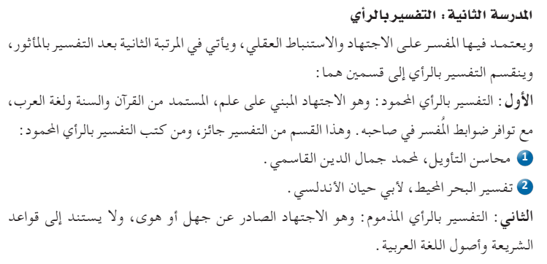

Slide 22
طالبتي النجيبة: بعد تلخيصك مدارس التأليف في علم التفسير أجيبي على هذه الأسئلة
عرفي التفسير بالرأي.
عرفي التفسير بالمأثور.
اذكري أنواع التفسير بالرأي.
عددي مصادر التفسير بالمأثور وضوابطه.
عددي أهم كتب التفسير بالرأي المحمود.
عددي أبرز كتب التفسير بالمأثور.

Slide 23
مصادر التفسير بالمأثور
التفسير بالمأثور:
بعد الاطلاع على الكتاب:
رتبي طرق التفسير بالمأثور:
تفسير القرآن بأقوال التابعين
تفسير القرآن بالسنة
تفسير القرآن بالقرآن
تفسير القرآن بأقوال الصحابة
الفهم القرائي – الترتيب الزمني

Slide 24
مصادر التفسير بالمأثور
التفسير بالمأثور:
بعد الاطلاع على الكتاب:
رتبي طرق التفسير بالمأثور:
تفسير القرآن بالقرآن
تفسير القرآن بالسنة
تفسير القرآن بأقوال الصحابة
تفسير القرآن بأقوال التابعين
الفهم القرائي – الترتيب الزمني

Slide 25
نشاط ص19

Slide 26
صياغة أسئلة
عزيزتي الطالبة المُبدعة:
كوني أسئلة عن الدرس باستخدام جميع أدوات الاستفهام ☺
كيف؟
لماذا؟
متى؟
هل؟
ما؟

Slide 27
الدرس الأول: التعريف بعلم التفسير ونشأته
ماذا سنتعلم؟
عرفي التفسير لغة واصطلاحًا.
صممي خريطة مفاهيم في مراحل نشأة علم التفسير.
قارني بين التفسير بالمأثور والتفسير بالرأي من حيث التعريف والمنزلة.

Slide 28
معلومة أعجبتني
سأطبق ما تعلمته من خلال..
معلومة جديدة تعلمتها اليوم

Slide 29
س/ ما الفرق في مرحلة الكتابة والتدوين بين الفترة الأولى والثانية؟
كان من منهج الصحابة رضي الله عنهم في تلقي القرآن ألا يتجاوزوا عشر آيات حتى يتعلموا ما فيها من العلم والعمل.
س/ علام تدل هذه العبارة؟
ص19

Slide 30
شكرًا لحسن تفاعلكن

